Slide 1
Р А З Л И Ч А Е М
И
Ы
Выполнил: учитель-логопед МБДОУ д/с № 102 г.Таганрога Ухальская Д.А.

Slide 2
Цель:
Научить дифференцировать звуки [и], [ы], узнавать их в речи на слух.
Учить подбирать рифму.
Задачи:
Развитие фонематического слуха.
Развитие звуко-слогового анализа и синтеза.
Развитие чувства ритма.

Slide 3

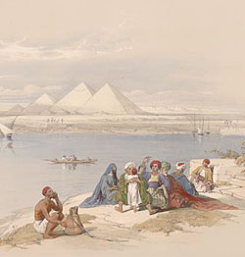


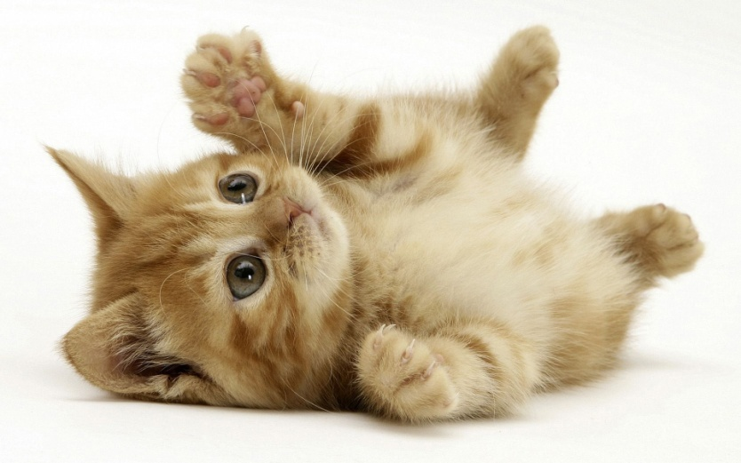
И
ГДЕ?
Ы
И
Н…Л
И
М…Л
Ы
Н …Л
Ы
М…Л

Slide 4


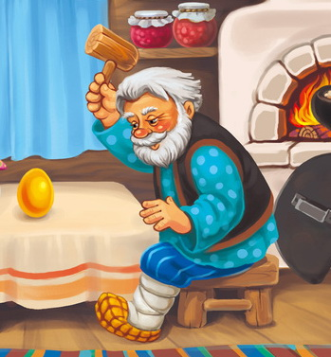
Найди рифму
Какой звук?
И
?
Б … Л
И
П … Л
Ы
В … Л

Slide 5
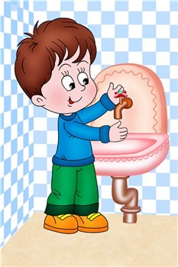
Сочиняем
стихотворения
Малыш был очень
…
Я в походе БЫЛ
В барабан я БИЛ
Он руки с мылом…
МЫЛ
МИЛ

